Slide 1


Slide 2
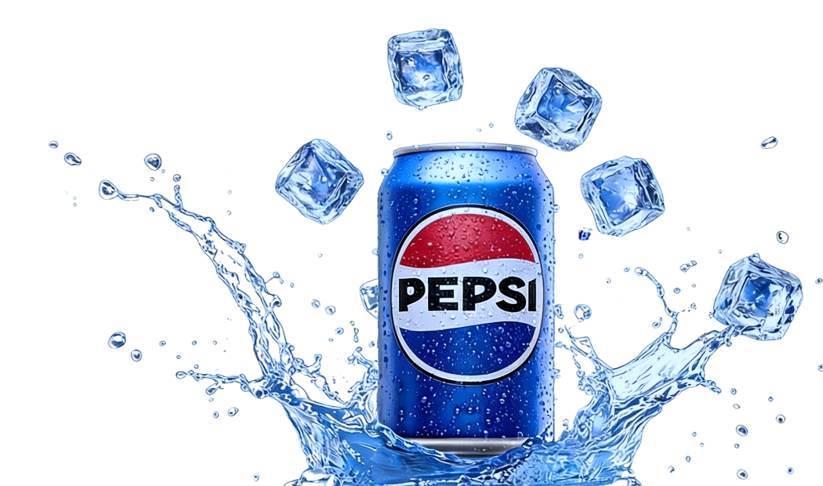


Fizz Tracker Ola 2 Semana 2
Junio 2026

Slide 3
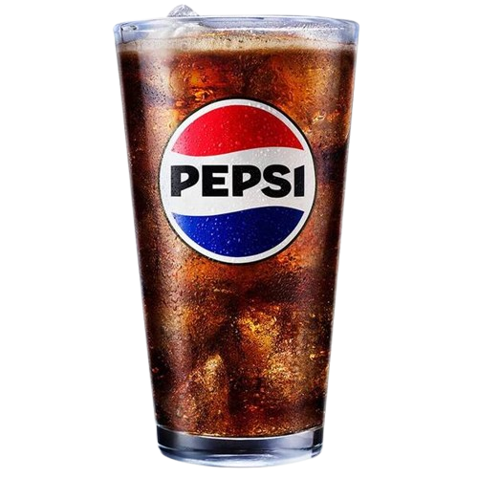
01
Conceptualización de la investigación
02
Indicadores de conocimiento
03
Familiaridad
04
Consideración de compra futura
05
Conclusiones

Slide 4
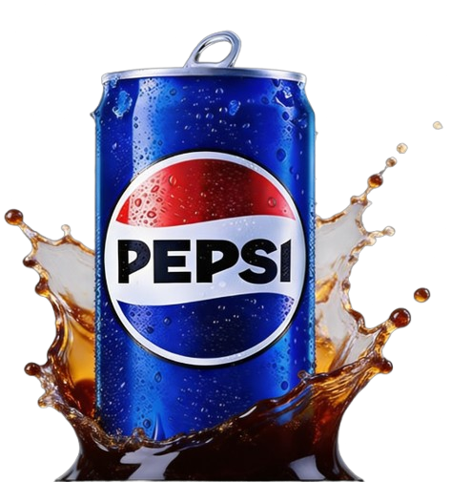
01
Conceptualización de la investigación

Slide 5


Metodología
Distribución de la muestra
Técnica: encuestas auto aplicadas
Target: hombres y mujeres, mayores de 18 años, consumidores de bebidas gaseosas en las últimas 4 semanas, que alternen su consumo entre Coca-Cola y Pepsi, pero no declaren consumir únicamente una de las dos marcas.
NSE: ABC+ (alto/medio alto) C/C- (medio/medio bajo) y D (bajo).
Base S1: 200
Base S2: 200
Base S3: 200
Base S4: 201 Base S5: 200
Base S6: 203
Base S7: 200
Base S8: 200
Base S9: 200
Base Ola 2
S1: 200
S2: xxx
Datos en %
Género
Edad
Región
Duración: 5 minutos.
Cobertura: Guatemala
18-24 | 25-39 | 40 a más
Ciudad de Guatemala
Litoral
Levantamiento: S1: 9 al 14 de febrero del 2026 S2: 16 al 21 de febrero al 2026 S3: 23 al 28 de marzo del 2026 S4: 2 al 9 de marzo del 2026 S5: 19 al 24 de marzo del 2026 S6: 25 al 31 de marzo del 2026 S7: 1 al 7 de abril del 2026 S8: 8 al 13 de abril del 2026 S9: 13 al 20 de abril del 2026 Ola 2 S1: 13 al 19 de junio 2026 Ola 2 S2: xx al xx de xx 2026
51% Mujeres
Nivel socioeconómico
49% Hombres
ABC+ | C/C- | D

Slide 6

OBJETIVOS DE LA INVESTIGACIÓN
Objetivo general
Monitorear la evolución de la familiaridad con Pepsi, antes y después del lanzamiento de Fizz al mercado.
Objetivos específicos
Determinar la familiaridad de los consumidores con Pepsi versus Coca-Cola, en términos de:
Nivel de conocimiento.
Consumo en los últimos 7 días.
Consideración de compra.

Slide 7



Consideraciones generales
Diferencias significativas
Diferencias significativas al 95% vs. Baseline
Diferencias significativas al 95% vs. Promedio Regional
Diferencias significativas al 95% vs. Promedio GT
Diferencias significativas al 95% vs. Ola anterior
AB
Diferencias significativas al 95% vs. Coca-Cola
Diferencias significativas al 95% vs. semana anterior
Se agrega el dato de los siguientes promedios:
Promedio Pepsi GT:
Se obtiene del promedio de todas las campañas de Pepsi evaluadas en Guatemala desde 2023.
Promedio Pepsi Regional:
Se obtiene del promedio de todas las campañas de Pepsi evaluadas en Guatemala, Honduras y El Salvador desde 2023.
7

Slide 8
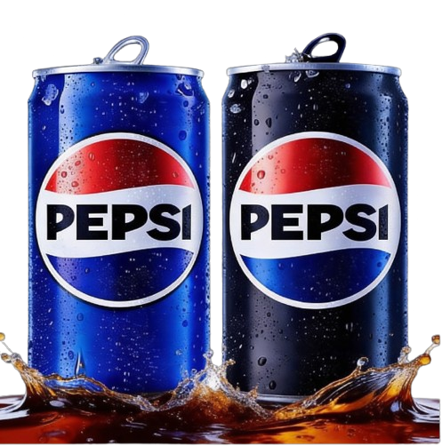
02
Indicadores de conocimiento

Slide 9



xxxxx
FRECUENCIA DE CONSUMO
Ola 1
Ola 2
Ola 1
Ola 2
Ola 1
Ola 2
BL | S1 | S2 | S3 | S4 | S5 | S6 | S7 | S8 | S9
11 | 11 | 13 | 14 | 25 | 15 | 18 | 17 | 10 | 16
14 | 24 | 15 | 19 | 12 | 18 | 15 | 16 | 11 | 14
24 | 24 | 27 | 28 | 18 | 24 | 26 | 25 | 26 | 25
21 | 21 | 23 | 15 | 20 | 15 | 19 | 20 | 25 | 19
14 | 7 | 10 | 8 | 12 | 16 | 9 | 13 | 10 | 13
16 | 13 | 12 | 16 | 13 | 12 | 13 | 9 | 18 | 13
0 | 0 | 0 | 0 | 0 | 0 | 0 | 0 | 0 | 0
0 | 0 | 0 | 0 | 0 | 0 | 0 | 0 | 0 | 0
S1 | S2
11 | 33
17 | 33
23 | 33
21 | 33
14 | 33
14 | 33
0 | 33
0 | 33
Total
Ola 2
BL | S1 | S2 | S3 | S4 | S5 | S6 | S7 | S8 | S9
18 | 15 | 23 | 22 | 29 | 20 | 23 | 21 | 17 | 22
24 | 30 | 18 | 27 | 18 | 22 | 23 | 27 | 21 | 26
28 | 29 | 28 | 28 | 29 | 36 | 26 | 23 | 32 | 24
16 | 16 | 16 | 13 | 11 | 13 | 18 | 17 | 20 | 16
7 | 5 | 10 | 4 | 7 | 4 | 6 | 8 | 5 | 5
7 | 5 | 5 | 6 | 6 | 5 | 5 | 4 | 5 | 7
0 | 0 | 0 | 0 | 0 | 0 | 0 | 0 | 0 | 0
0 | 0 | 0 | 0 | 0 | 0 | 0 | 0 | 0 | 0
S1 | S2
11 | 33
28 | 33
34 | 33
16 | 33
6 | 33
5 | 33
0 | 33
0 | 33
Total
Ola 2
BL | S1 | S2 | S3 | S4 | S5 | S6 | S7 | S8 | S9
2 | 5 | 4 | 7 | 5 | 6 | 4 | 4 | 2 | 4
5 | 9 | 7 | 13 | 16 | 14 | 5 | 6 | 5 | 8
15 | 13 | 15 | 14 | 18 | 12 | 19 | 17 | 15 | 15
21 | 21 | 20 | 19 | 15 | 23 | 22 | 18 | 24 | 21
13 | 17 | 17 | 16 | 12 | 13 | 13 | 17 | 15 | 19
20 | 13 | 14 | 14 | 19 | 16 | 13 | 16 | 15 | 14
13 | 14 | 16 | 13 | 6 | 9 | 12 | 11 | 13 | 8
11 | 8 | 7 | 4 | 9 | 7 | 12 | 11 | 11 | 11
S1 | S2
3 | 33
7 | 33
11 | 33
27 | 33
18 | 33
19 | 33
12 | 33
3 | 33
Total
Ola 2
Diario
4 a 6 veces por semana
2 a 3 veces por semana
Una vez a la semana
Una vez cada 15 días
Una vez al mes
Con menor frecuencia
No toma esta gaseosa
Promedio semanal
2.4 | 2.8 | 2.6 | 2.8 | 3.1 | 2.8 | 2.9 | 2.9 | 2.3 | 2.8
2.5 | 3.3 | 3.3
3.4 | 3.5 | 3.5 | 3.8 | 3.8 | 3.6 | 3.6 | 3.6 | 3.3 | 3.7
3.2 | 3.3 | 3.3
1.1 | 1.5 | 1.4 | 1.8 | 1.8 | 1.8 | 1.3 | 1.3 | 1.1 | 1.4
1.3 | 3.3 | 3.3
Base Baseline: 401 Base S1: 200 S2: 200 S3: 200 S4: 201 S5: 200 S6: 203 S7: 200 S8: 200 S9:200 Base Ola2 S1 : 200 Base Ola2 S2: xxx
Base total Ola2: xxx
Diferencias significativas al 95% vs. semana anterior
Diferencias significativas al 95% vs. baseline
Diferencias significativas al 95% vs ola anterior

Slide 10



xxxxx
Ola 1
Ola 2
Ola 1
Ola 2
Ola 1
Ola 2
BL | S1 | S2 | S3 | S4 | S5 | S6 | S7 | S8 | S9
2 | 4 | 6 | 7 | 6 | 7 | 3 | 2 | 2 | 2
5 | 9 | 5 | 10 | 11 | 8 | 7 | 9 | 5 | 6
12 | 9 | 16 | 12 | 15 | 15 | 16 | 14 | 16 | 14
22 | 21 | 17 | 16 | 18 | 20 | 22 | 18 | 17 | 17
16 | 15 | 18 | 13 | 8 | 14 | 17 | 13 | 17 | 19
17 | 18 | 15 | 16 | 18 | 17 | 10 | 15 | 15 | 19
15 | 16 | 14 | 21 | 12 | 14 | 13 | 17 | 17 | 14
11 | 8 | 9 | 5 | 12 | 5 | 12 | 12 | 11 | 9
S1 | S2
4 | 33
6 | 33
18 | 33
15 | 33
18 | 33
16 | 33
17 | 33
6 | 33
Total
Ola 2
BL | S1 | S2 | S3 | S4 | S5 | S6 | S7 | S8 | S9
3 | 3 | 3 | 7 | 7 | 7 | 1 | 3 | 2 | 3
6 | 8 | 9 | 9 | 10 | 8 | 6 | 7 | 6 | 6
11 | 14 | 15 | 15 | 16 | 14 | 17 | 9 | 17 | 11
16 | 17 | 21 | 15 | 19 | 21 | 21 | 24 | 18 | 20
16 | 18 | 15 | 12 | 9 | 17 | 11 | 13 | 17 | 15
20 | 16 | 12 | 15 | 14 | 18 | 17 | 20 | 15 | 19
15 | 15 | 18 | 19 | 14 | 10 | 14 | 14 | 15 | 15
13 | 9 | 7 | 8 | 11 | 5 | 13 | 10 | 10 | 11
S1 | S2
3 | 33
5 | 33
15 | 33
19 | 33
14 | 33
16 | 33
22 | 33
6 | 33
Total
Ola 2
BL | S1 | S2 | S3 | S4 | S5 | S6 | S7 | S8 | S9
2 | 5 | 6 | 7 | 6 | 7 | 4 | 3 | 3 | 5
5 | 8 | 6 | 10 | 15 | 11 | 6 | 8 | 6 | 6
14 | 17 | 16 | 14 | 18 | 18 | 16 | 14 | 15 | 15
21 | 15 | 24 | 17 | 20 | 20 | 28 | 23 | 21 | 22
17 | 15 | 16 | 20 | 8 | 14 | 11 | 15 | 16 | 15
19 | 15 | 14 | 13 | 16 | 16 | 14 | 15 | 14 | 17
13 | 16 | 14 | 15 | 8 | 9 | 12 | 12 | 15 | 11
9 | 9 | 4 | 4 | 9 | 5 | 9 | 10 | 10 | 9
S1 | S2
3 | 33
6 | 33
15 | 33
22 | 33
20 | 33
17 | 33
15 | 33
2 | 33
Total
Ola 2
Diario
4 a 6 veces por semana
2 a 3 veces por semana
Una vez a la semana
Una vez cada 15 días
Una vez al mes
Con menor frecuencia
No toma esta gaseosa
Promedio semanal
1.0 | 1.3 | 1.4 | 1.6 | 1.6 | 1.6 | 1.3 | 1.3 | 1.1 | 1.1
1.3 | 3.3 | 3.3
1.1 | 1.3 | 1.4 | 1.6 | 1.7 | 1.6 | 1.1 | 1.1 | 1.2 | 1.1
1.2 | 3.3 | 3.3
1.1 | 1.4 | 1.4 | 1.6 | 1.9 | 1.8 | 1.3 | 1.3 | 1.2 | 1.4
1.2 | 3.3 | 3.3
Base Baseline: 401 Base S1: 200 S2: 200 S3: 200 S4: 201 S5: 200 S6: 203 S7: 200 S8: 200 S9:200 Base Ola2 S1: 200 Base Ola2 S2: xxx
Base total Ola2: xxx
Diferencias significativas al 95% vs. semana anterior
Diferencias significativas al 95% vs. baseline
Diferencias significativas al 95% vs ola anterior

Slide 11


xxxxx
Ola 1
Ola 2
Ola 1
Ola 2
BL | S1 | S2 | S3 | S4 | S5 | S6 | S7 | S8 | S9
2 | 4 | 2 | 3 | 7 | 6 | 2 | 3 | 1 | 1
4 | 9 | 9 | 9 | 8 | 8 | 4 | 2 | 4 | 3
7 | 6 | 6 | 10 | 10 | 10 | 7 | 6 | 4 | 8
6 | 6 | 11 | 8 | 5 | 11 | 8 | 7 | 10 | 10
10 | 10 | 5 | 4 | 4 | 8 | 10 | 9 | 8 | 5
10 | 10 | 8 | 9 | 9 | 8 | 7 | 13 | 14 | 14
20 | 21 | 22 | 20 | 16 | 17 | 27 | 15 | 23 | 18
41 | 34 | 37 | 37 | 41 | 32 | 35 | 45 | 36 | 41
S1 | S2
3 | 33
3 | 33
6 | 33
10 | 33
9 | 33
9 | 33
19 | 33
41 | 33
Total
Ola 2
BL | S1 | S2 | S3 | S4 | S5 | S6 | S7 | S8 | S9
1 | 3 | 3 | 4 | 8 | 4 | 3 | 3 | 3 | 2
5 | 6 | 4 | 11 | 14 | 8 | 7 | 5 | 3 | 5
12 | 11 | 14 | 12 | 14 | 14 | 13 | 10 | 15 | 11
19 | 15 | 17 | 18 | 14 | 19 | 20 | 21 | 17 | 19
13 | 12 | 18 | 13 | 10 | 12 | 13 | 14 | 17 | 15
20 | 22 | 16 | 18 | 14 | 18 | 16 | 16 | 14 | 18
15 | 21 | 18 | 19 | 12 | 16 | 17 | 16 | 17 | 15
15 | 10 | 10 | 5 | 14 | 9 | 11 | 15 | 14 | 15
S1 | S2
3 | 33
7 | 33
12 | 33
16 | 33
17 | 33
19 | 33
21 | 33
5 | 33
Total
Ola 2
Diario
4 a 6 veces por semana
2 a 3 veces por semana
Una vez a la semana
Una vez cada 15 días
Una vez al mes
Con menor frecuencia
No toma esta gaseosa
Promedio semanal
0.6 | 1.0 | 0.9 | 1.0 | 1.2 | 1.2 | 0.7 | 0.6 | 0.5 | 0.6
0.7 | 3.3 | 3.3
0.9 | 1.0 | 1.1 | 1.4 | 1.9 | 1.4 | 1.2 | 1.0 | 1.0 | 1.0
1.2 | 3.3 | 3.3
Base Baseline: 401 Base S1: 200 S2: 200 S3: 200 S4: 201 S5: 200 S6: 203 S7: 200 S8: 200 S9:200 Base Ola2 S1: 200 Base Ola2 S2: xxx
Base total Ola2: xxx
Diferencias significativas al 95% vs. semana anterior
Diferencias significativas al 95% vs. baseline
Diferencias significativas al 95% vs ola anterior

Slide 12

xxxxx
TOM
CONOCIMIENTO ESPONTÁNEO
Ola 1
Ola 2
Ola 1
Ola 2
BL | S1 | S2 | S3 | S4 | S5 | S6 | S7 | S8 | S9 | S1 | S2 | Total Ola 2
BL | S1 | S2 | S3 | S4 | S5 | S6 | S7 | S8 | S9 | S1 | S2 | Total Ola 2
Coca-Cola
Pepsi
7 UP
Sprite
Grapette
Fanta
Big Cola
Mirinda
Otros
54 | 44 | 49 | 54 | 56 | 48 | 46 | 59 | 53 | 57 | 51 | 33
23 | 30 | 26 | 24 | 22 | 24 | 30 | 24 | 33 | 21 | 30 | 33
3 | 2 | 2 | 2 | 3 | 2 | 2 | 0 | 0 | 4 | 3 | 33
2 | 5 | 4 | 3 | 3 | 2 | 1 | 3 | 1 | - | 3 | 33
2 | 1 | 1 | 0 | 3 | 1 | 4 | 0 | 1 | 2 | 2 | 33
2 | 4 | 4 | 3 | 2 | 7 | 1 | 2 | 1 | 2 | 2 | 33
4 | 2 | 3 | 1 | 2 | 3 | 1 | 3 | 3 | 2 | 2 | 33
3 | 2 | 4 | 5 | 1 | 2 | 1 | 2 | 1 | 2 | 0 | 33
7 | 10 | 7 | 8 | 8 | 11 | 14 | 7 | 7 | 10 | 7 | 33
92 | 83 | 85 | 91 | 95 | 87 | 87 | 92 | 92 | 91 | 94 | 33
89 | 80 | 83 | 83 | 86 | 85 | 79 | 84 | 83 | 84 | 90 | 33
48 | 42 | 45 | 43 | 41 | 43 | 45 | 42 | 49 | 43 | 53 | 33
39 | 40 | 43 | 44 | 40 | 39 | 40 | 40 | 48 | 34 | 48 | 33
44 | 28 | 35 | 36 | 39 | 32 | 43 | 40 | 37 | 37 | 47 | 33
50 | 45 | 49 | 45 | 43 | 46 | 49 | 50 | 39 | 45 | 46 | 33
32 | 27 | 30 | 29 | 28 | 35 | 33 | 31 | 33 | 31 | 34 | 33
51 | 39 | 41 | 42 | 49 | 42 | 52 | 49 | 49 | 40 | 45 | 33
Base Baseline: 401 Base S1: 200 S2: 200 S3: 200 S4: 201 S5: 200, S6: 203 S7: 200 S8: 200 S9:200 Base Ola2 S1: 200 Base Ola2 S2: xxx
Base total Ola2: xxx
Diferencias significativas al 95% vs. semana anterior
Otros Ola 2 S2
Xxxxx | %
Xxxxx | %
Xxxxx | %
Xxxxx | %
Xxxxx | %
A
AB
Diferencias significativas al 95% vs. Coca-Cola
Pepsi
Diferencias significativas al 95% vs. baseline
B
Diferencias significativas al 95% vs ola anterior
Coca-Cola

Slide 13
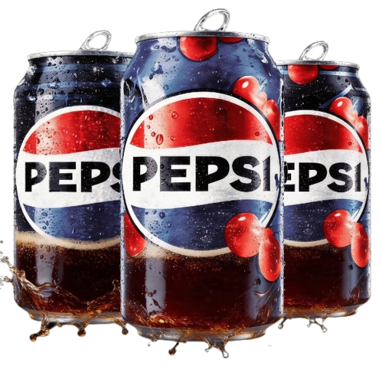
03
Familiaridad

Slide 14

xxxxx
59
89
100
100
Ola 1
A
Ola 1
B
BL | S1 | S2 | S3 | S4 | S5 | S6 | S7 | S8 | S9 | Ola 2 S1
Ola 2
S2
BL | S1 | S2 | S3 | S4 | S5 | S6 | S7 | S8 | S9 | Ola 2 S1
Ola 2
S2
% Conversión
% Conversión
Consumo últimos 7 días
Consumo último mes
Prueba total
Conocimiento total
56 | 54 | 57 | 59 | 53 | 53 | 60 | 57 | 48 | 50 | 59
95 | 93 | 90 | 91 | 91 | 92 | 92 | 94 | 91 | 88 | 89
100 | 100 | 99 | 99 | 100 | 100 | 100 | 99 | 99 | 99 | 100
100 | 100 | 100 | 100 | 100 | 100 | 100 | 100 | 100 | 100 | 100
82 | 77 | 82 | 83 | 82 | 81 | 77 | 84 | 84 | 82 | 83
97 | 97 | 95 | 99 | 98 | 95 | 97 | 97 | 96 | 96 | 98
100 | 99 | 99 | 100 | 100 | 100 | 100 | 100 | 100 | 99 | 100
100 | 99 | 100 | 100 | 100 | 100 | 100 | 100 | 100 | 100 | 100
Base Baseline: 401, Base S1: 200, S2: 200, S3: 200, S4: 201, S5: 200, S6: 203, S7:200 S8: 200 S9: 200 Base Ola2 S1: 200 Base Ola2 S2: xxx
Diferencias significativas al 95% vs. Coca-Cola
AB
Diferencias significativas al 95% vs. baseline
Diferencias significativas al 95% vs. semana anterior
Diferencias significativas al 95% vs ola anterior

Slide 15
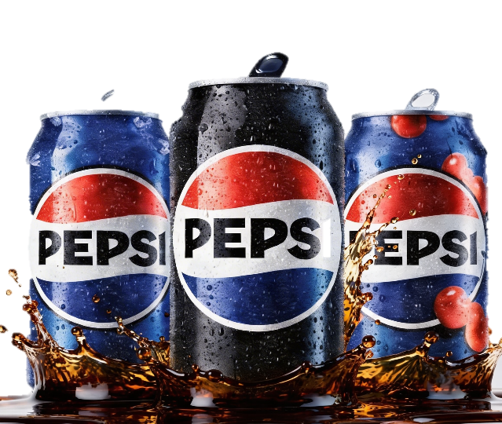
04
Consideración de compra

Slide 16
xxxxx
Promedio GT
Promedio Regional
86%
83%
T2B
TB
47%
44%
T2B | 91 | 94 | 95 | 91 | 91 | 85 | 89 | 88 | 84 | 89 | 94 | 33
TB | 42 | 49 | 38 | 46 | 48 | 44 | 48 | 43 | 34 | 39 | 44 | 33
Base | 401 | 200 | 200 | 200 | 201 | 200 | 203 | 200 | 200 | 200 | 200 | xxx | xxx
Semana | BL | S1 | S2 | S3 | S4 | S5 | S6 | S7 | S8 | S9 | Ola 2 S1 | Ola 2 S2 | Total Ola 2
T2B | 98 | 97 | 97 | 98 | 98 | 94 | 96 | 99 | 95 | 96 | 95 | 33
TB | 80 | 74 | 76 | 80 | 84 | 77 | 71 | 77 | 77 | 74 | 80 | 33
Base | 401 | 200 | 200 | 200 | 201 | 200 | 203 | 200 | 200 | 200 | 200 | xxx | xxx
Semana | BL | S1 | S2 | S3 | S4 | S5 | S6 | S7 | S8 | S9 | Ola 2 S1 | Ola 2 S2 | Total Ola 2
A
B
Ola 1
Ola 1
Diferencias significativas al 95% vs. Coca-Cola
AB
Diferencias significativas al 95% vs. baseline
Diferencias significativas al 95% vs. promedio Regional
Diferencias significativas al 95% vs ola anterior
Diferencias significativas al 95% vs. promedio GT
Diferencias significativas al 95% vs. semana anterior

Slide 17
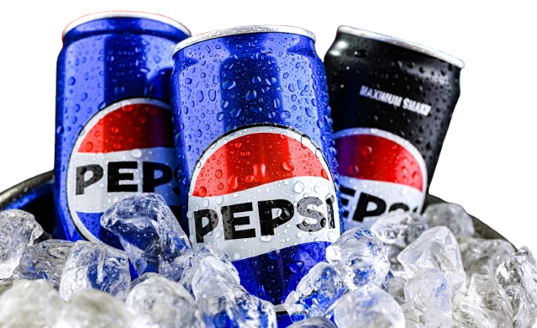
05
Conclusiones

Slide 18
Principales conclusiones
¿Entonces qué?
¿Y ahora qué?
XXXXX XXXXX XXXXX | XXXXX XXXXX XXXXX | XXXXX XXXXX XXXXX
18

Slide 19


¡Tu opinión es clave para nosotros!
Ayúdanos a mejorar completando esta breve encuesta de satisfacción.
Sólo te tomará unos minutos y nos permitirá ofrecerte experiencias aún más valiosas en el futuro.

Slide 20
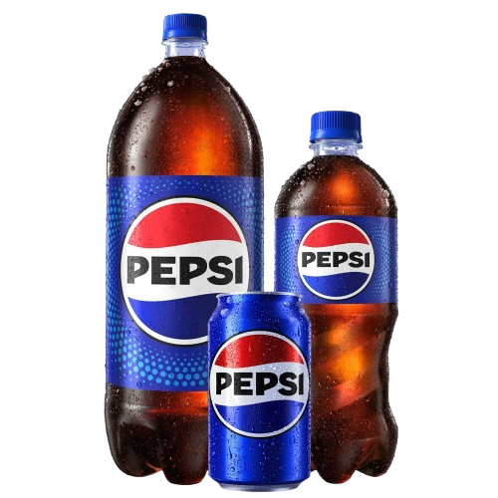


¡Gracias! ¿Alguna pregunta?
José López
Jose.Lopez@mercaplan.com
Evelyn Rodríguez
Evelyn.Rodriguez@mercaplan.com
Victor Morales
Victor.Morales@mercaplan.com

